Slide 1
PROJETOS INTEGRADORES
Engenharia de Computação
Prof. Me. Warner Brezolin
warner.brezolin@unisal.br / wbrezolin@gmail.com

Slide 2
Etapas para a realização do Projeto Integrador
Equipes
Composição das equipes com, no máximo, 5 (quatro) alunos.
Solução
A solução computacional deve envolver uma empresa. Sendo assim, caberá aos alunos definirem uma solução com a qual possam estabelecer uma parceria, ou seja, a empresa se beneficiará com a contribuição dos alunos.

Slide 3
Etapas para a realização do Projeto Integrador
Planejamento
Será elaborado, pelas equipes, um Relatório Final ao término do semestre letivo, com as atividades a serem realizadas durante o desenvolvimento do Projeto Integrador no período de tempo estabelecido.

Slide 4
Etapas para a realização do Projeto Integrador
Entrega / Fechamento
Na data especificada no cronograma deverá ser entregue o trabalho escrito / prático como também darão início as apresentações dos mesmos.

Slide 5
Temas
2 Período
Criar uma plataforma tecnológica para o aprendizado de conceitos sobre circuitos lógicos.
Sugestões:
Jogos
Equipamentos físicos – Rasp / Arduino
Quizzes

Slide 6
Temas
4 Período
Desenvolvimento de uma solução computacional para apoio a Gestão de Empresas.
Projeto será desenvolvido com a turma do 4 período do curso de Administração.
Sugestões:
Sistemas de Gestão
Soluções ChatBot
Uso de IA

Slide 7
Temas
6 Período
Criação e/ou parametrização de ferramentas integradas para manutenção de redes corporativas hierárquicas.
Sugestões:
Nagios
Zabbix
Webmin

Slide 8
Temas
8 Período
Tecnologia Assistiva. Desenvolver um sistema / dispositivo / sistema GPS inteligente, que permita, que auxilie pessoas com deficiência visual a se locomoverem.
Sugestões:
GeoLocalização
Rasp / Arduino
Leitor de imagens / Reprodutor de sons

Slide 9
Projeto de Vida
2 Período
Tema: Oficina Projeto de Vida – fase II “Que sou eu?”
Data: 25/08
4 Período
Tema: Oficina Projeto de Vida – fase IV “Para onde vou?”
Data: 15/09

Slide 10
Projeto de Vida
6 Período
Tema: Oficina Projeto de Vida – fase VI “Como devo agir?”
Data: 22/09
8 Período
Tema: Oficina Projeto de Vida – fase VIII “Como Ser?”
Data: 29/09

Slide 11

Local de trabalho
Laboratório 9

Slide 12
Avaliação
O conjunto de TODAS as atividades do aluno e seu desempenho durante o semestre.

Slide 13
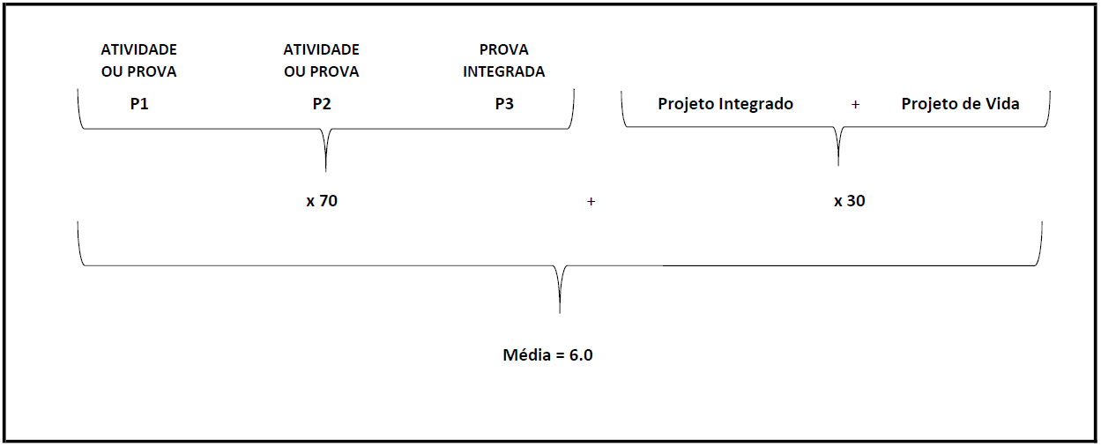
Composição da Média / Disciplinas do Semestre
70%: Atividades, Provas e Prova Integrada com mesmo peso
30%: Projeto Integrador + Projeto de Vida no 2° Sem.

Slide 14
Etapas para a realização do Projeto
Alunos
Opção de no máximo 5 alunos.
Relatório Técnico: 10 à 15 páginas
Modelo padrão apresentado

Slide 15
Próxima aula – 18/08
Definição dos Grupos
Definição do Tema
Descrição
Objetivos

